Slide 1

ANALYSE DES VENTES ET DU STOCK
DE BOTTLENECK
TEIXEIRA Allison
Data Analyst
mercredi 10 septembre 2025

Slide 2

Contexte de la mission
Mission confiée par : Nicolas, manager
Objectifs :
Exporter et agréger les données de l’ERP* et du site internet
Analyser les ventes et l’état du stock pour le mois d’octobre
* ERP : Entreprise Resource Planning, logiciel comprenant les outils et processus nécessaires
pour gérer au mieux l’entreprise (ressources humaines, logistique, comptabilité…)

Slide 3
Analyses Exploratoires des Données
ERP
=> Informations sur stock et valeur des articles vendus.
=> 1 ligne = 1 article identifiable par un ID unique (‘product_id’)
Liaison
=> Correspondances entre références produits ERP (‘product_id’) et site (‘sku’).
=> 1 ligne = 1 correspondance
Web
=> Ventes + description articles du site (nom, type, note clients, infos post, taxe…)
=> 1 ligne = 1 article identifiable par un ID unique (‘sku’)
* ID : identifiant
Notes:
Infos stock = quantité + statut
Infos valeur = prix de vente + prix d’achat
Infos post = date mise en ligne, date modification, statut publication, nb et commentaires clients, lien vers article

Slide 4
Analyses Exploratoires des Données
Traitements réalisés (pour chaque fichier) :
Vérification
Nombre de lignes et colonnes
Choix
Suppression des données jugées non nécessaires (ex : commentaires clients site Web)
Vérification
Présence de lignes doublons par analyse de l’ID unique
Informations présentes :
Correction des valeurs incohérentes :
Choix
Présence de valeurs incohérentes :
min, max, négatifs, manquants pour numériques (ex : price)
respect nomenclature pour textes (ex : sku)
Suppression des lignes doublons ou dont ID unique est manquant
renseignement auprès des collaborateurs
déduction (calcul…)
types données
valeurs manquantes
description

Slide 5
Analyses Exploratoires des Données
Pas de grosses difficultées mais quelques pièges rencontrés :
Erreur de saisie
Erreur d’encodage
Valeurs manquantes
Doublons
Valeurs extrêmes
Autres
Erreur type et formatage
stock_quantity
total_sales
price
=> Négatifs
stock_status
=> 0 = instock
=> 3 = outofstock
sku en format texte
codification erronée
sku
id_web
=> erreur jointure
lignes en doublon dans Web car erreur de saisie dans tax_status
price
présence d’autres types de Produits (product_type) en plus des boissons alcoolisées
=> Huile d’olive et bon-cadeau
(bon-cadeau, 13127-1)
(111 lignes valeurs vides car sans correspondance ID)
=> Prix de vente < prix d’achat
Types d’erreurs qui demandent de la vigilance car si non détectées peuvent entraîner une perte de données et/ou des analyses erronées.

Slide 6
Fusion ou consolidations des données
Choix des données à conserver en fonction de leur utilité dans l’analyse :
ERP + Web
- product_id
- price
- stock_quantity
- purchase_price
- onsale_web
- stock_status
- sku
- total_sales
- product_type
- post_name
=> Identifiants et description générale de l’article
=> utiles pour calcul et analyse du CA*, marge, ventes et stocks
=> utiles pour filtrer données ou futures analyses
* CA : chiffre d’affaires

Slide 7
Fusion ou consolidations des données
Clés utilisées : ‘product_id’ (ERP) et ‘sku’ (Web)
Identifiants unique des produits dans les fichiers ERP et Web => pas de doublons
Présents dans le fichier de Liaison qui va permettre de faire la jonction entre les données
Vigilances particulières au cours du traitement :
Pas de perte de données
Absence de lignes en doublon
Jonction externe « outer » pour conserver toutes les lignes de ERP et Web
=> pas de perte d’articles
+ Vérification du nombre de lignes restantes (cohérence avec tableaux de départ)

Slide 8
Analyses univariées du prix
3 méthodes : Boxplot*, Intervalle interquartile (IQR) et Z-index
Permettent de visualiser la répartition des données et de détecter des valeurs extrêmes (outliers)
Boxplot et IQR = analyse la répartition autour de la médiane du groupe.
outlier = valeur en dehors des limites de l’intervalle contenant 50% des valeurs.
Z-index = indique de combien d’écarts-types une valeur s’écarte de la moyenne du groupe.
outlier = valeur qui s’écarte de plus de 3 écarts au-dessus ou en-dessous de la moyenne.
Limites de l’analyse :
Pas de détails sur la forme exacte de la répartition (ex : variations locales, pics, creux…).
Sensibles aux valeurs extrêmes, surtout si elles sont très éloignées => risque d’exclure des données légitimes car médiane et intervalle faussés.
Ne montre pas les éventuelles évolution dans le temps (ex : tendances, saisonnalité…).
* Boxplot = boîte à moustache
Notes:
Z-score > 3 = règle empirique, validée par l’expérience

Slide 9
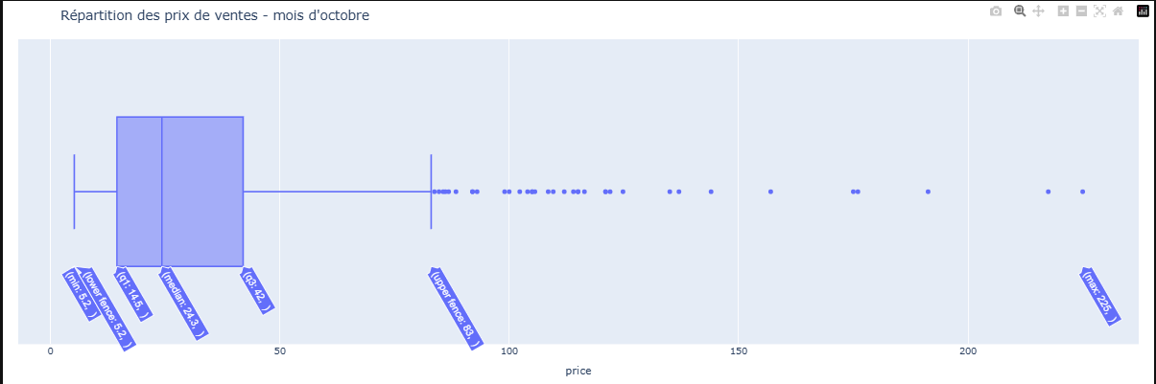
Analyses univariées du prix : Boxplot
Médiane = 24,30 €
50 % des prix entre 14,50 et 42,00 €
Limite min = 5,20 € (aussi prix min) => pas d’outliers dessous
Limite max = 83,00 €, prix max = 225 € => outliers entre 83 et 225 €
répartition asymétrique :
regroupée au niveau des valeurs inférieures
dispersée au niveau des valeurs supérieures
Notes:
Moustaches déduites à partir de l’IQR (50% des valeurs) : +/- 1,5 IQR
Boite décalée vers le bas + moustache supérieure longue => distribution asymétrique, plutôt concentrée au niveau des valeurs inférieures à la médiane et plus dispersée au niveau des valeurs élevées

Slide 10
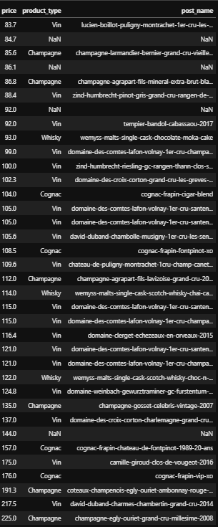
Analyses univariées du prix : Intervalle Interquartile
IQR = Q3 – Q1
Q3 = seuil max contenant 75% des données
Q1 = seuil max contenant 25% des données
Outlier = valeur qui s’écarte de 1,5 * IQR au-dessus de Q3 ou
en-dessous de Q1.
IQR = 27,50
Outlier = prix < -26,75 € ou > 83,25 €
36 articles, soit 4,36 % du catalogue vendu
tous au-dessus de la limite supérieure (> 83,25 €)
justifiés car boissons de prestige (champagne, cognac, vins grands crus, whisky) + 4 sans informations (NaN, sûrement boutique) => à conserver
Notes:
Justification outliers : prix hors des normes de par la nature des produits : considérés de luxe car plus rares et dont la qualité est plus élevée
Q1 = 14,50
Q3 = 42,00

Slide 11
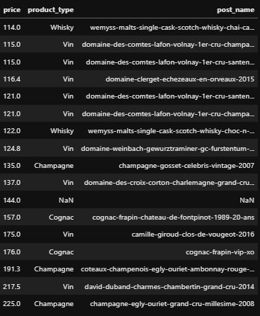
Analyses univariées du prix : Z-index
Z-score = (prix unitaire - moyenne prix) / ecart-type prix
Prix moyen = 32,28 €
Ecart-type = 26,60 €
Z-score prix = 1,21
Outlier = valeur qui s’écarte de plus de 3 écarts-types au-dessus
ou en-dessous de la moyenne.
Prix seuil (z-score > 3) = 114,00 €
Outliers = 17 articles, idem IQR => justifiés
Pas de seuil inférieur (z-score < -3) car pas de prix négatifs
Notes:
Z-score > 3 = règle empirique, validée par l’expérience

Slide 12
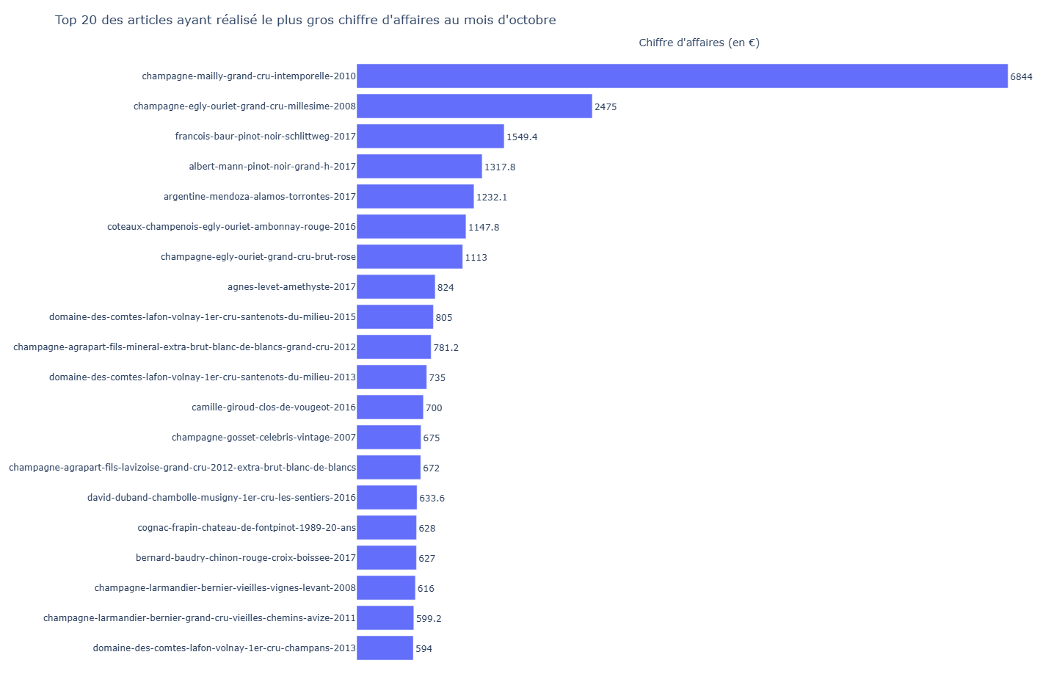
Analyses complémentaires : Chiffre d’Affaires
CA total du site Web en octobre = 153 748,10 €
80% du CA réalisé grâce à 421 articles,
soit 50,91 % du catalogue.
10 vins, 9 champagnes, 1 cognac
Surtout produits de catégorie « luxe », pas vendus en grande quantité mais chers
sauf 3 vins < 30 € : année 2017 -> millésime particulier, forte demande
Notes:
2017 = conditions climatiques favorables + pas de maladies => bonne production et qualité appréciée, faciles à vendre car bon rapport qualité/prix

Slide 13
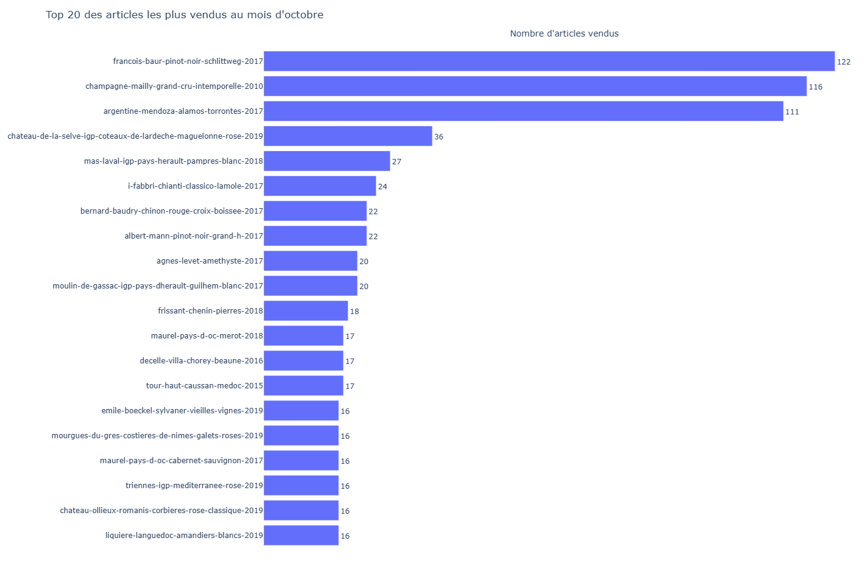
Analyses complémentaires : Quantités vendues
80% des ventes réalisé grâce à 425 articles
soit 51,39 % du catalogue.
19 vins + 1 champagne
6 font également partie du Top20 du plus gros CA (dont 3 premiers)
Forte demande car producteurs réputés et qualité reconnue (IGP, AOP) + prix de vente abordables (5,2 € à 17,10 €) sauf :
Champagne (59 €) : millésime 2010, exceptionnel et très recherché
4 vins (> 20 €) : millésimes 2016 et 2017, excellents
Notes:
Millésime 2016 : idem 2017 + bons vins de garde, mais production plus rare donc très recherchée

Slide 14
Analyses complémentaires : Stocks
Rotation des stocks + Nombre de mois de stock + Valorisation :
Bons indicateurs de la qualité de gestion du stock
Rotation trop élevée = article souvent renouvelé / Rotation trop faible = surstock
Stock final élevé = pas assez de ventes ou trop de réapprovisionnement
Stock mal géré = coûts élevés de gestion inutiles => changement de stratégie
Notes:
Limites = bon indicateur de gestion opérationnelle et financière mais soumis à l’hypothèse que conso du stock et nombre de ventes soient linéaires dans le temps.
=> ne prend pas en compte la saisonnalité, ni d’éventuelles actions commerciales (promotions, soldes…) => risque de surestimation ou sous-estimation et valo erronnée
Rotation des stocks = quantité articles vendus / stock moyen
Nombre de mois de stocks = quantité restante d’articles / stock moyen => Indique si risque de rupture de stock + permet de définir seuil et fréquence optimal de réappro

Slide 15
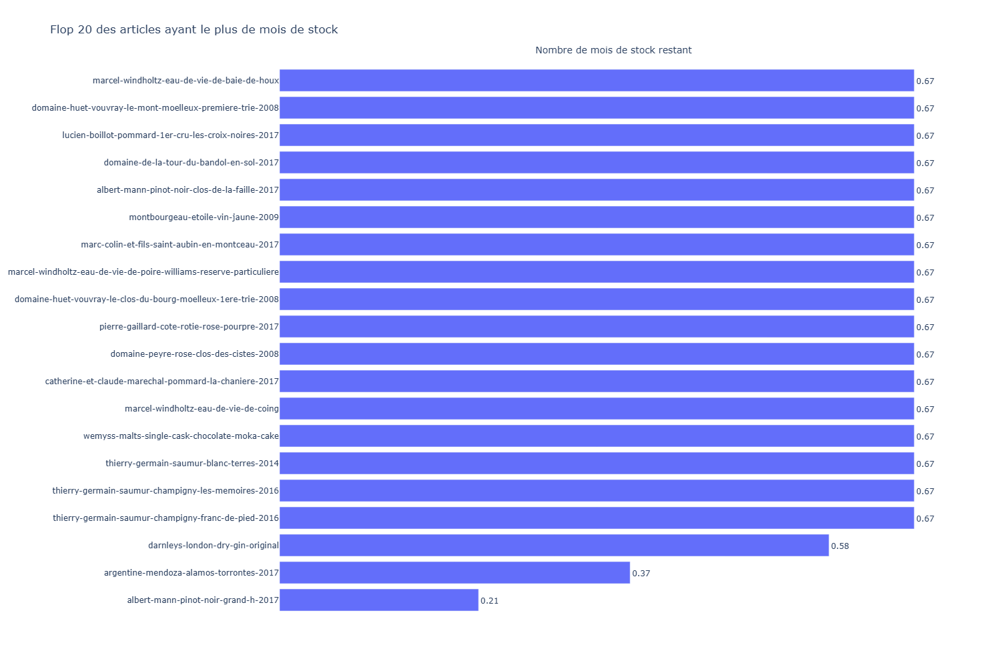
Analyses complémentaires : Stocks
Reste moins de 1 mois de stock
Articles peu demandés
Rotation entre 0,67 et 1,57 = peu pour alimentaire mais justifiée
Prix de vente moyen à élevé (35 à 95 €)
Pas de grand risque de rupture de stock ni de surcoût de gestion
Identifier cause désintéressement + stratégie de mise en valeur
Valorisation initiale = 358 169,34 €
22 821 articles
Valorisation finale = 298 627,66 €
17 822 articles
Notes:
Rotation stock 0,67 à 1,57 => réappro entre 2 semaines et 1,5 mois
Prix d’achat moyen (15 – 45 €)
Valo finale < valo initiale mais baisse de seulement 17 % + seulement 22 % d’articles sortis de stock => trop peu, à améliorer

Slide 16
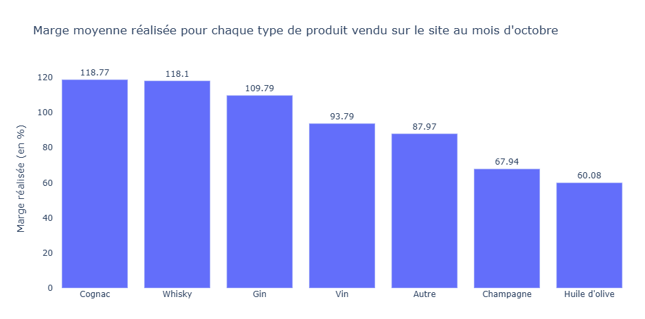
Analyses complémentaires : Taux de marge
Taux marge = (prix hors taxe – prix d’achat unitaire) * 100 / prix d’achat
Bon indicateur de la rentabilité d’un article mais ne tient pas compte de son efficacité
Risque de favoriser un article qui se vend mal => à combiner avec quantités vendues et CA
taux min = 55,44 % / taux max = 129,70 %
4 produits avec marge négatives
=> erreur car prix d’achat > prix de vente
Champagnes = prix achat élevé + ventes faibles
=> si marge élevée = augmentation prix vente
et risque de diminution des ventes
Cognac, Whisky, Gin = prix d’achat moyen + ventes faibles même si prix de vente acceptable
=> envisager réduction de marge pour
augmenter les ventes
Notes:
Prix HT = prix de vente / coefficient TVA
Autre = bon cadeau 25 euros, prix d’achat et 13,30 €, revente à 25 €, peu vendu
Erreur marge = 1 champagne (achat 77,48 €, vente 12,65 €) + 3 autres articles non identifiés (boutique) => prix de vente < prix d’achat
Huile d’olive : ventes faibles, prix d’achat moyen 10 – 25 €

Slide 17
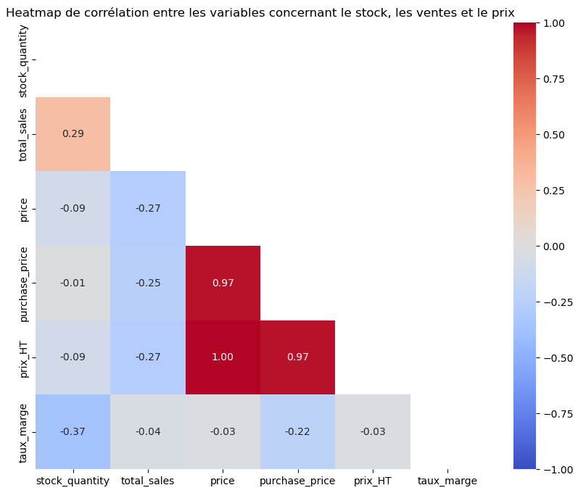
Analyses complémentaires : Correlations
Forte corrélation positive entre le prix d’achat, le prix_HT et le prix de vente
= variables directement liées.
Corrélations modérées
= variables liées mais relation peu significative.
Positive entre le nombre d’articles vendus et le stock restant
Négatives entre le taux de marge et le stock restant ou le prix d’achat + le nombre d’articles vendus et les prix
Pas de corrélation entre le taux de marge et les prix de vente (HT et final) ni le nombre d’articles vendus + le stock restant et les prix (achat et vente)
= pas d’influence.
Notes:
Limites = bon outil exploratoire mais doit être complété par d’autres tests (statistiques, régression, expérimentation…)
Corrélation ≠ causalité : montre uniquement intensité et direction de la relation mais ne prouve pas lien de cause à effet.
Pas d’info sur le sens de la relation : on ne sait pas quelle variable influence l’autre.
Sensible aux données aberrantes et taille de la population de données : si échantillon trop petit, corrélation instable et peu fiable.
Ne détecte que les relations linéaires

Slide 18
Actions pour la suite
Améliorations
données
Harmonisation + format + auto-incrémentation IDs
Encoder stock_status
Améliorations
performances
Analyses complémentaires articles identifiés à problème
Vérification hebdomadaire des données ERP (stock, prix)
Créer un dictionnaire des données
Tenir à jour fichier de Liaison (si besoin)
Améliorer système de destockage
Analyse tendance des ventes pour valider gestion des stock
Analyses approfondies des corrélations

Slide 19
Point sur les compétences apprises
Ce qui s’est bien passé
Globalement tout car notebook clair et bien guidé
Ce qui a été le plus difficile
Retranscrire mon cheminement d’idées en code
La confiance dans mes choix et mes capacités d’analyse
Ce qu’il faudrait améliorer
Les analyses demandées (technique et interprétation)
Prendre les décisions de corriger / supprimer des données
La connaissance des statistiques : utilité et interprétation
Interpréter les analyses statistiques (boxplot, z-score)
Les skills commerciales
Notes:
Qu’est-ce qui s’est bien passé pour vous dans ce travail de nettoyage ?
Qu’est-ce que vous avez trouvé le plus difficile ?
Sur quelles tâches est-ce que vous pensez avoir besoin de plus d'entraînement ?

